Slide 1

Lineair verband
Formules opstellen
www.nvon.nl/diagnostischevragen

Slide 2
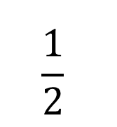
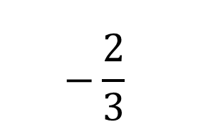
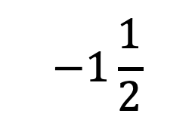
Lijn k gaat door A(-4,3) en B(2,6). Bereken de richtingscoëfficiënt van lijn k.
B
A
B
C
D
2
www.nvon.nl/diagnostischevragen
Notes:
VF-48
Misvatting: Bij de richtingscoefficient ‘horizontaal’ delen door ‘verticaal’ in plaats van omgekeerd. Bij het berekenen van het verschil tussen 2 coordinaten waarbij 1 coordinaat negatief is een min vergeten.
A: (2- - 4)/(6-3) gedaan, dus horizontaal gedeeld door verticaal in plaats van omgekeerd
B: juist
C : (6-3)/(2-4) gedaan, dus verticaal gedeeld door horizontaal, maar min van ‘-4’ vergeten
D: (2-4)/(6-3) gedaan, dus horizontaal gedeeld door verticaal en min van ‘-4’ vergeten.

Slide 3
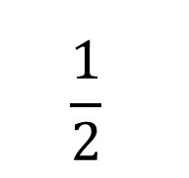
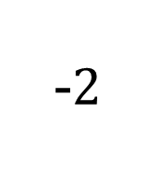
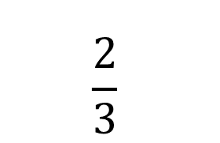
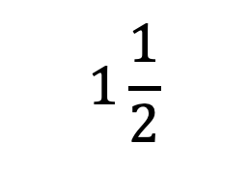
Lijn k gaat door A(-4,8) en B(-2,4). Bereken de richtingscoëfficiënt van lijn k.
B
A
B
C
D
www.nvon.nl/diagnostischevragen
Notes:
VF-49
Misvatting: Bij de richtingscoefficient ‘horizontaal’ delen door ‘verticaal’ in plaats van omgekeerd. Bij het berekenen van het verschil tussen 2 coordinaten waarbij 1 coordinaat negatief is een min vergeten.
A (-4- - 2)/(4-8) gedaan, dus horizontal/verticaal in plaats van omgekeerd
B: juist
C (-2-4)/(4-8) gedaan, horizontaal/verticaal en ook nog min vergeten in de teller
D (4-8)/(-2-4) gedaan, min vergeten in noemer

Slide 4
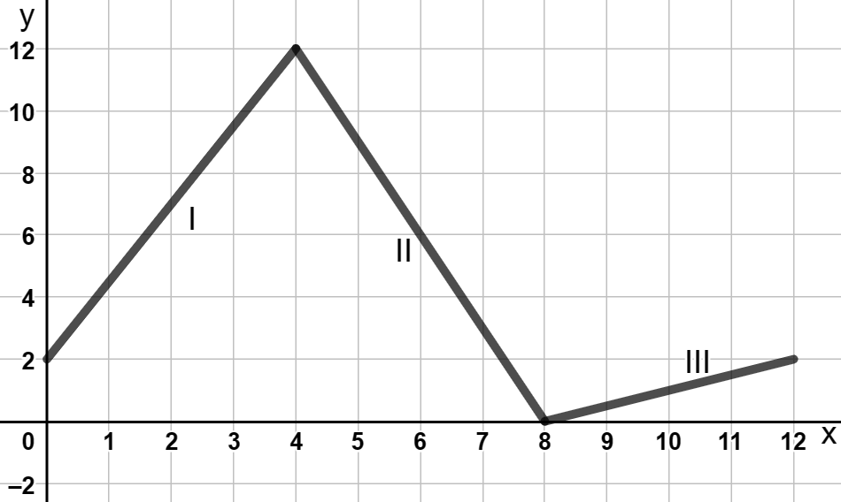
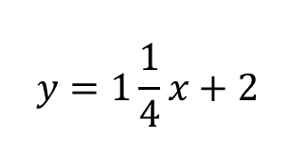
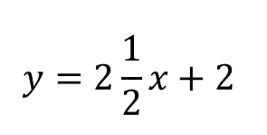
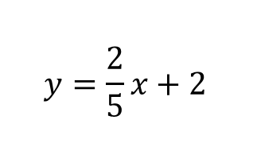
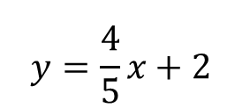
Welke formule hieronder hoort bij lijnstuk I?
B
A
B
C
D
www.nvon.nl/diagnostischevragen
Notes:
VF-50
Misvatting: Voor het berekenen van de rc niet naar de getallen op de assen kijken, maar het aantal hokjes tellen of horizontal/verticaal in plaats van andersom
A voor het berekenen van de rc zijn de hokjes geteld (wel verticaal/horizontaal)
B juist
C voor het berekenen van de rc hokjes geteld en horizontaal/verticaal in plaats van omgekeerd.
D voor het berekenen van de rc horizontaal/vertical in plaats van omgekeerd

Slide 5
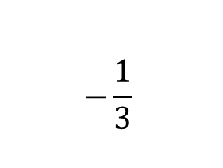
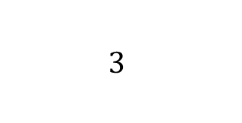
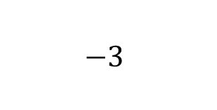

Welke richtingscoëfficiënt hieronder hoort bij lijnstuk II?
B
A
B
C
D
www.nvon.nl/diagnostischevragen
Notes:
VF-51
Misvatting: min vergeten bij rc of ‘horizontaal gedeeld door verticaal’ in plaats van omgekeerd
A min vergeten bij rc (12-0)/(8-4) in plaats van (0-12)/(8-4)
B Juist
C ‘horizontaal gedeeld door verticaal’ en min vergeten
D ‘horizontal gedeeld door verticaal’

Slide 6
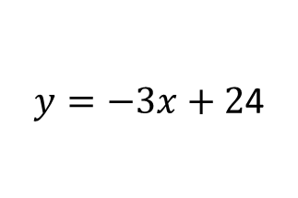
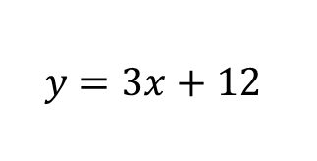
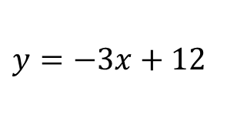

Welke formule hieronder hoort bij lijnstuk II?
B
A
B
C
D
www.nvon.nl/diagnostischevragen
Notes:
VF-52
Misvatting: min vergeten voor de rc (12-0 in plaats van 0-12) en bij begingetal gekeken bij welke y-coordinaat het lijnstuk begint in plaats van naar het snijpunt met de y-as
A min vergeten bij rc (12-0)/(8-4) in plaats van (0-12)/(8-4) en 12 genomen omdat het lijnstuk begint bij (4,12)
B rc is juist, bij begingetal 12 omdat het lijnstuk begint bij (4,12)
C min vergeten bij rc, begingetal is juist
D juist

Slide 7
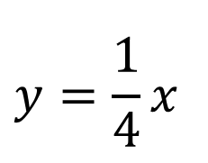
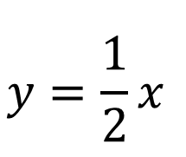
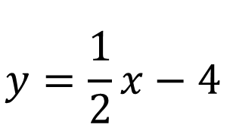
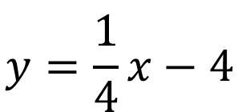
Welke formule hieronder hoort bij lijnstuk III?
B
A
B
C
D
www.nvon.nl/diagnostischevragen
Notes:
VF-53
Misvatting: Niet naar de getallen op de assen kijken, maar het aantal hokjes tellen en lijn niet doortrekken tot de y-as voor het bepalen van het begingetal
A: Voor richtingscoefficient wel verticaal/horizontaal maar naar aantal hokjes gekeken, begingetal 0 genomen omdat het lijnstuk op de x-as begint
B: Richtingscoefficient goed, maar als begingetal 0 genomen omdat het lijnstuk op de x-as begint
C: Bij richtingscoefficient hokjes geteld en niet naar de getallen op de assen gekeken.
D: Juist

Slide 8


Deze vragen met toelichting zijn ontwikkeld door de werkgroep diagnostische vragen van de NVvW. Meer vragen en info vind je op:
www.diagnostischevragen.nl
www.nvon.nl/diagnostischevragen © 2022 NVON
www.diagnostischevragen.nl
Notes:
De vragen en toelichtingen vallen onder een CC BY-SA 4.0 licentie https://creativecommons.org/licenses/by-sa/4.0

